Slide 1







Αριθμός Έργου:
Ενότητα 2.2
Μικροεπιθέσεις και εκφοβισμός στο σχολικό πλαίσιο: Φύλο και Σεξουαλικότητα
Προώθηση της συμμετοχικότητας και του
σεβασμού
Το έργο αυτό χρηματοδοτήθηκε με την υποστήριξη της Ευρωπαϊκής Επιτροπής. Η παρούσα δημοσίευση αντικατοπτρίζει τις απόψεις μόνο του συγγραφέα και η Επιτροπή δεν μπορεί να θεωρηθεί υπεύθυνη για οποιαδήποτε χρήση των πληροφοριών που περιέχονται σε αυτήν.

Slide 2

Μικροεπιθέσεις και εκφοβισμός
Στο τέλος αυτής της ενότητας, θα είστε σε θέση να:
Εντοπισμός μικροεπιθέσεων (συμπεριλαμβανομένης της ΛΟΑΤΚΙ-φοβικής ομιλίας, στάσεων και συμπεριφορών)
Προσδιορισμός του εκφοβισμού
Ελέγξτε το περιβάλλον σας από την άποψη των μικροεπιθέσεων και του εκφοβισμού
Ανάπτυξη ad-hoc στρατηγικών για την αντιμετώπιση των μικροεπιθέσεων και του εκφοβισμού, χρησιμοποιώντας τις αρχές του συμπεριληπτικού σχεδιασμού και τις παρεμβάσεις των παρευρισκομένων.

Slide 3
Τι γνωρίζετε για τις διαφορές των όρων "μικροεπίθεση" και "εκφοβισμός";

Slide 4


Ορισμοί
Μικροεπιθέσεις: σκόπιμες ή
ακούσιες αρνητικές συμπεριφορές
που εκφράζουν μια μορφή εσωτερικευμένης
Στερεότυπο
Εκφοβισμός: επαναλαμβανόμενος
επιθετική συμπεριφορά, με την
πρόθεση να βλάψει κάποιον, συχνά
αντιλαμβάνονται ως ανίσχυροι
Σημείωση: Και οι δύο συμπεριφορές μπορούν να είναι είτε διαδικτυακές είτε πρόσωπο με πρόσωπο.

Slide 5

Βασικές διαφορές μεταξύ μικροεπιθέσεων και εκφοβισμού
Καταγράψτε τις διαφορές στη συχνότητα, την πρόθεση, τον αντίκτυπο, την αιτία και τα περιθώρια συμφιλίωσης μεταξύ των μικροεπιθέσεων και του εκφοβισμού.

Slide 6
Παραδείγματα για μικροεπιθέσεις που σχετίζονται με το φύλο και τη σεξουαλικότητα
"Γιατί είσαι μη δυαδική;"
"Δεν φαίνεσαι γκέι"
"Είσαι τόσο γενναία για κορίτσι"
"Τα αγόρια δεν κλαίνε"
"Όλοι αποφασίζουν να είναι γκέι τώρα"
"Μοιάζεις με πραγματικό άνδρα/γυναίκα" (όταν λέγεται σε τρανς άτομο)
Οι παραπάνω δηλώσεις υποδηλώνουν προκατειλημμένη στάση απέναντι σε μια συγκεκριμένη ομάδα

Slide 7
Ο εκφοβισμός ενισχύεται από τη δυναμική της ομάδας
Οι προηγούμενες θεωρίες υποστήριζαν ότι ο εκφοβισμός είναι μια πράξη που ασκείται αποκλειστικά από τον/τους εκφοβιστή/ες προς το/τα θύμα/τα. Σύμφωνα με τον Olweus, ωστόσο, ο εκφοβισμός είναι μια ομαδική διαδικασία, όπου οι εκφοβιστές που συνήθως ανήκουν στους μαθητές που αισθάνονται πιο δυνατοί ή είναι πιο δημοφιλείς παρενοχλούν τους μαθητές που θεωρούνται πιο αδύναμοι ή αντιπαθείς. Ο εκφοβισμός δεν έχει καμία σχέση με τη σωματική δύναμη ή την αυτοαντίληψη του εκφοβιστή- αντίθετα -επιτρέπεται να- λαμβάνει χώρα λόγω της αντιλαμβανόμενης δύναμης (status) των εκφοβιστών στην τάξη .
Ο νέος ορισμός αναγνωρίζει ότι η διαδικασία επηρεάζεται από κοινωνικούς και θεσμικούς κανόνες
Ο εκφοβισμός ενισχύεται από την ανοιχτή ή σιωπηλή έγκριση των άλλων. Η ενεργητική ή παθητική αποδοχή των πράξεων ενός εκφοβιστή τον ενθαρρύνει να συνεχίσει.
Μια παρέμβαση που οδηγεί στην αφαίρεση της υποστήριξης από τον δράστη θα έχει αντίκτυπο σε αυτόν τον μαθητή- αυτό μπορεί να προκύψει είτε από μια αντίθετη ομάδα συνομηλίκων είτε από τους εκπαιδευτικούς. Για παράδειγμα, μια προσέγγιση "δεν βλάπτει" εντός της τάξης, η οποία επικοινωνείται από τους εκπαιδευτικούς ως μια μορφή "συμφωνίας της τάξης", πιθανότατα θα αναγκάσει τους δημοφιλείς μαθητές να βρουν άλλους τρόπους να διεκδικήσουν τη δημοτικότητά τους, καθιστώντας τους έτσι υπεύθυνους για την ασφάλεια της τάξης.

Slide 8
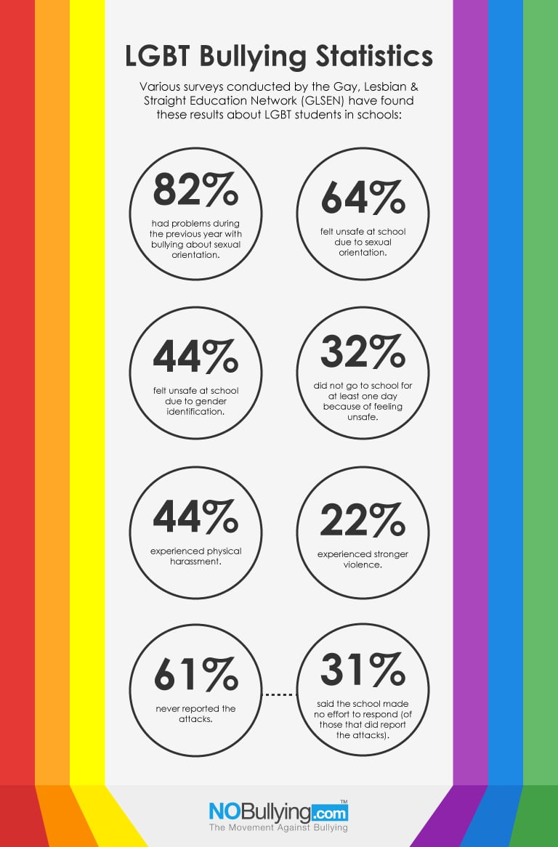
Συνέπειες του εκφοβισμού
Ακαδημαϊκή υποαπόδοση
Περιθωριοποίηση και κοινωνική απομόνωση
Σωματική βλάβη
Χαμηλή αυτοεκτίμηση, PTSD
Πηγή εικόνας: https://www.copaa.org/page/LGBTQ?

Slide 9
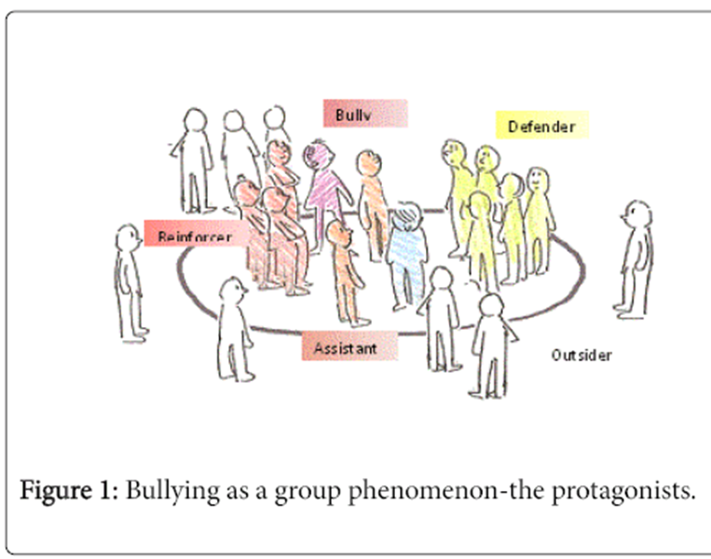
Ρόλοι στον εκφοβισμό
Notes:
Βοηθοί: είναι παρευρισκόμενοι που βοηθούν άμεσα τον θύτη.
Ενισχυτές: είναι οι συμμετέχοντες που γελάνε και ενθαρρύνουν τον νταή.
Εξωτερικοί ή παθητικοί παρευρισκόμενοι: είναι εκείνοι που γίνονται μάρτυρες του περιστατικού αλλά απομακρύνονται.
Upstanders ή Defenders: είναι μάρτυρες που σηκώνονται και παρεμβαίνουν για να υποστηρίξουν το θύμα του εκφοβισμού

Slide 10
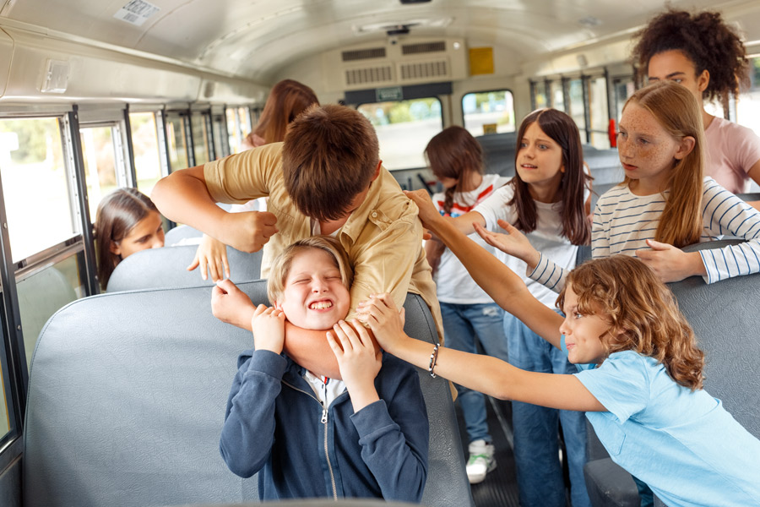
Από τον θεατή στον υποστηρικτή
Upstander: Ένα άτομο που αναλαμβάνει δράση για να σταματήσει ή να αποτρέψει την επανάληψη του εκφοβισμού, να υποστηρίξει ή να προστατεύσει τα θύματα. Με το να μιλήσουν και έτσι να αλλάξουν την κοινωνική δυναμική του εκφοβισμού ως ομαδική διαδικασία, οι upstanders μπορούν να ενθαρρύνουν ενεργά τη δημιουργία ενός ασφαλούς μαθησιακού περιβάλλοντος.
Παρευρισκόμενος: Ένα άτομο που γίνεται μάρτυρας μιας πράξης εκφοβισμού αλλά παραμένει παθητικό, από φόβο, αβεβαιότητα ή αμφιβολία για τον κατάλληλο τρόπο παρέμβασης. Με το να μην αναλαμβάνουν καμία δράση για να σταματήσουν μια επιβλαβή συμπεριφορά, οι παρευρισκόμενοι μπορεί να συμβάλλουν στη διαιώνιση αυτών των ενεργειών.
Αυτή η φωτογραφία από Άγνωστος Συγγραφέας έχει άδεια χρήσης CC BY-NC-ND

Slide 11

Πώς να αποφεύγετε τις μικροεπιθέσεις ως εκπαιδευτικός
-προληπτικές και ευέλικτες στρατηγικές-
Χρησιμοποιήστε γλώσσα χωρίς αποκλεισμούς
Εφαρμογή ενεργητικής ακρόασης
Να προσέχετε τα αστεία και τα φαινομενικά αθώα σχόλια
Εκπαιδεύστε τον εαυτό σας και τους άλλους σχετικά με τις σεξουαλικές και έμφυλες ταυτότητες
Βοηθήστε τους μαθητές σας και τις σχολικές κοινότητες να δημιουργήσουν περιβάλλοντα χωρίς αποκλεισμούς με σεβασμό και αίσθηση του ανήκειν
Εφαρμογή ενεργητικής ακρόασης
Αναλογιστείτε τις προσωπικές σας προκαταλήψεις και στερεότυπα

Slide 12
Πώς να εκπαιδεύσετε τους μαθητές σας σχετικά με τη συμπερίληψη και την αποδοχή
Εξηγήστε διεξοδικά στους μαθητές σας τους ορισμούς της μικροεπίθεσης και του εκφοβισμού.
1
Χρησιμοποιήστε διάφορες διαδραστικές μεθόδους με τις οποίες οι μαθητές μπορούν να εξασκηθούν στην αναγνώριση αυτών των δύο εννοιών όταν εμφανίζονται και να μάθουν να ανταποκρίνονται με σεβασμό
2
Καλλιέργεια της ενσυναίσθησης στην τάξη, μέσω βιωματικών δραστηριοτήτων και ασκήσεων
3
Δημιουργήστε ισχυρές σχέσεις μαθητών-καθηγητών
4

Slide 13
Πώς να αντιμετωπίσετε τον εκφοβισμό
Άμεσες ενέργειες
Σταματήστε τη δράση / βία - είναι ζωτικής σημασίας να σταματήσετε και να εξασφαλίσετε άμεση ασφάλεια
Αντιμετωπίστε αυτό που συμβαίνει, για να συνειδητοποιήσει ο μαθητής ότι αυτό δεν είναι σωστό
Κρατήστε το θύμα μακριά από τη ζέστη - πολύ καλό για βραχυπρόθεσμη, βραχυπρόθεσμη ασφάλεια
→ Αποφύγετε την τιμωρία του εκφοβιστή, μπορεί να οδηγήσει σε μυστική συμπεριφορά/εκφοβισμό
Μακροπρόθεσμα (προληπτικές δράσεις)
Διάλογος - για τη δημιουργία μακροχρόνιων δεσμών
Σαφή όρια για το ποιες συμπεριφορές είναι αποδεκτές/μη αποδεκτές στην τάξη και στο σχολείο
Ξεκινήστε συζήτηση με τους παρευρισκόμενους για να επηρεάσετε τους κοινωνικούς κανόνες/διαδικασίες
ενδυνάμωση και συμβουλευτική του θύματος, συμπεριλαμβανομένης της ζήτησης υποστήριξης ή της παραπομπής του θύματος για υποστήριξη από εξωτερικό φορέα (ψυχολόγο, σύμβουλο κ.λπ.).

Slide 14
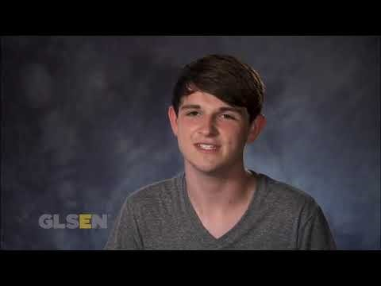
«ΛΟΑΤΚΙ+ μαθητές Λυκείου μοιράζονται τις εμπειρίες τους»
Παρακολουθήστε το βίντεο

Slide 15




Ανατροφοδότηση
Τι πιστεύετε για τους αγώνες που αντιμετώπισαν αυτοί οι άνθρωποι;
Ποια από αυτά τα περιστατικά είχατε μαντέψει πριν παρακολουθήσετε το βίντεο ότι θα αναφέρονταν, και ποια από αυτά δεν θα τα είχατε φανταστεί ποτέ;
Έχετε ακούσει για παρόμοιες ιστορίες που συμβαίνουν στο σχολείο σας;
Πώς θα αντιμετωπίζατε ένα τέτοιο περιστατικό, αν είχε συμβεί στο σχολείο σας;

Slide 16

Σας ευχαριστώ ☺
Το έργο αυτό χρηματοδοτήθηκε με την υποστήριξη της Ευρωπαϊκής Επιτροπής. Η παρούσα δημοσίευση αντικατοπτρίζει τις απόψεις μόνο του συγγραφέα και η Επιτροπή δεν μπορεί να θεωρηθεί υπεύθυνη για οποιαδήποτε χρήση των πληροφοριών που περιέχονται σε αυτήν.
Notes:
Σας ευχαριστώ για την προσοχή σας. Εάν έχετε οποιεσδήποτε ερωτήσεις, μη διστάσετε να τις θέσετε τώρα. Αν σας έρθουν στο μυαλό ερωτήσεις αργότερα, μπορείτε να επικοινωνήσετε μαζί μου μέσω ηλεκτρονικού ταχυδρομείου ή τηλεφώνου. Ανυπομονώ να συνεργαστώ μαζί σας και να υποστηρίξω το μαθησιακό σας ταξίδι.

